Slide 1

UBND PHƯỜNG HƯNG ĐẠO
TRƯỜNG TIỂU HỌC ĐA PHÚC
Môn : Tiếng Việt
Bài 49: ot ôt ơt (Tiết 2)
Giáo viên thực hiện: Đặng Thị San

Slide 2



TIẾNG VIỆT 1

Slide 3







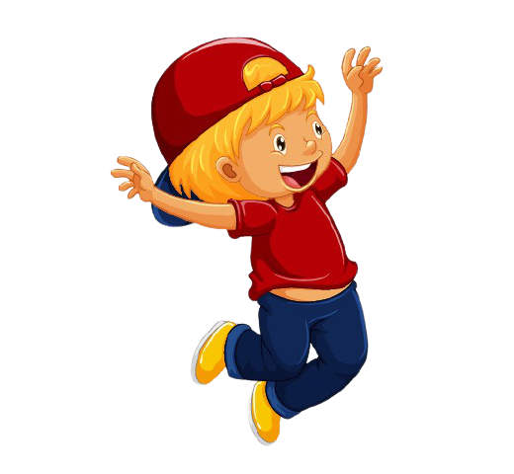


Slide 4
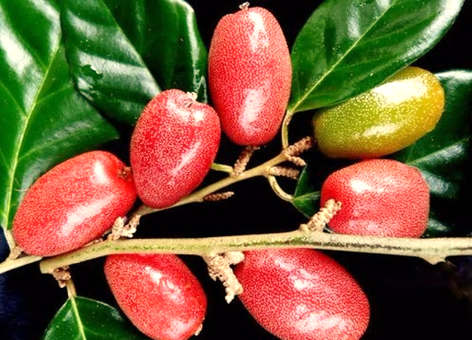
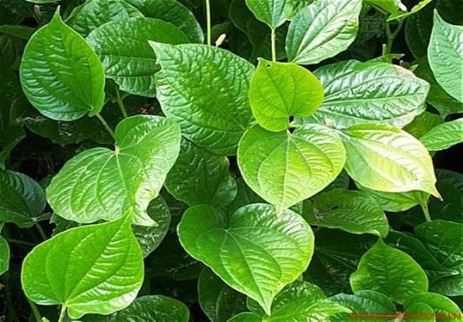
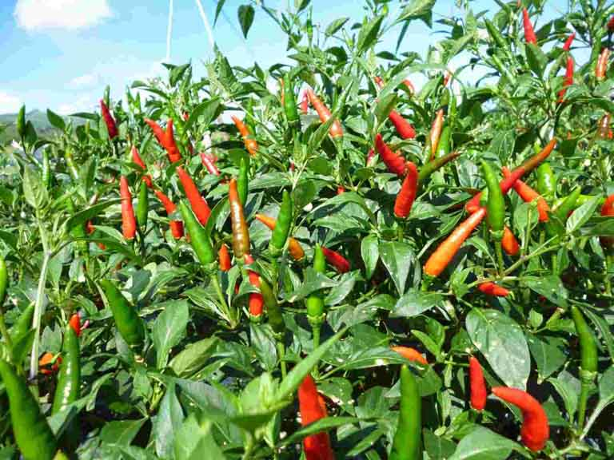
ot
ôt
ơt
ng
ot
ngot
́
ngọt
vót
cột
tốt
thớt
vợt
quả nhót
lá lốt
quả ớt

Slide 5
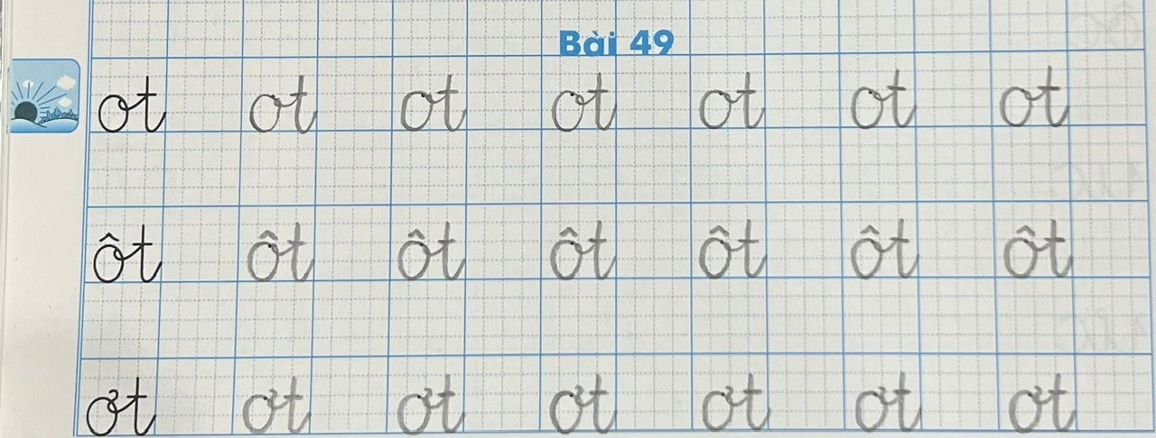
Viết

Slide 6
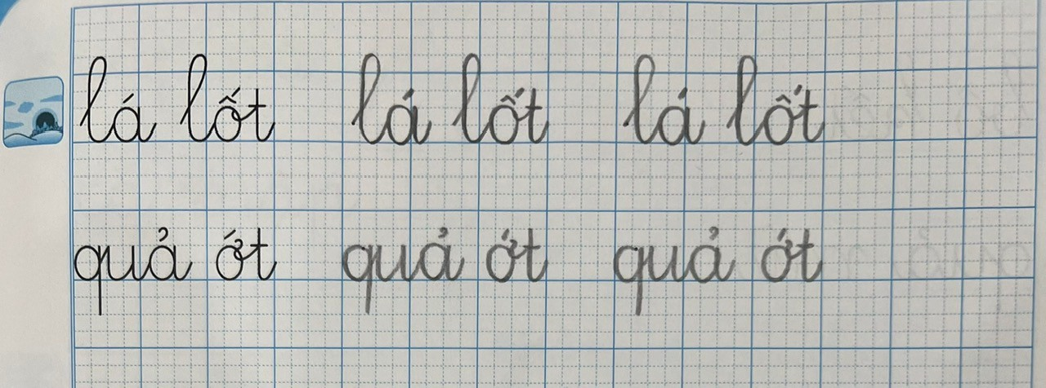

Slide 7
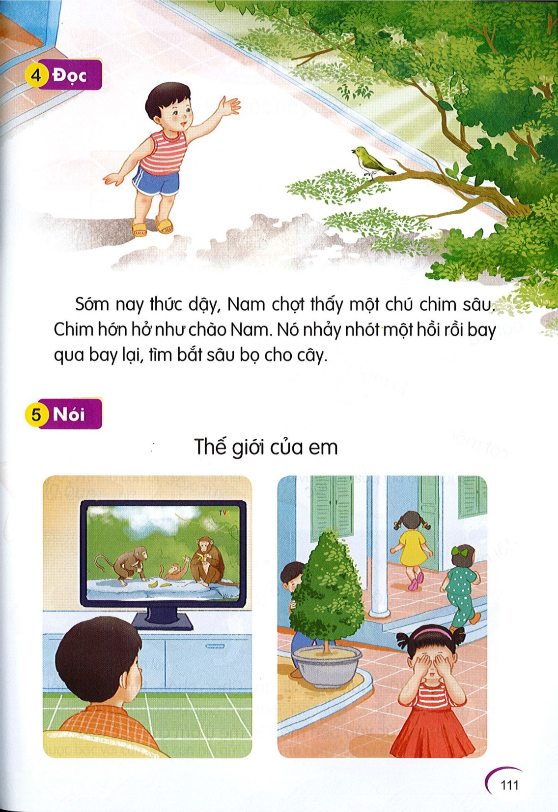
Đọc
4
1
Sớm nay thức dậy, Nam chợt thấy một chú chim sâu. Chim hớn hở như chào Nam. Nó nhảy nhót một hồi rồi bay qua bay lại, tìm bắt sâu bọ cho cây.
2
3

Slide 8
Nó nhảy nhót một hồi rồi bay qua bay lại, tìm bắt sâu bọ cho cây.
Sớm nay thức dậy, Nam chợt thấy một chú chim sâu
Chim hớn hở như chào Nam.

Slide 9
Đọc
4
1
Sớm nay thức dậy, Nam chợt thấy một chú chim sâu. Chim hớn hở như chào Nam. Nó nhảy nhót một hồi rồi bay qua bay lại, tìm bắt sâu bọ cho cây.
2
3

Slide 10
Nói
7
Thế giới của em

Slide 11



Slide 12

Dặn dò

